Slide 1

TOPIC-Word Processing
COURSE: CCC Concepts
CHAPTER: 03 (Word Processing )
NIELIT
Presentation By : Anjali Dhingan

Slide 2
Word Processing
Word Processing Basics,
Opening Word Processing Package,
Title Bar,
Menu Bar,
Toolbars & Sidebar,
Creating a New Document,
Opening and Closing Documents,
Opening Documents,
Save and Save As,
Closing Document,

Slide 3
Word Processing
Using The Help,
Page Setup,
Page Layout,
Borders,
Watermark,
Print Preview,
Printing of Documents,
PDF file and Saving a Document as PDF file,
Text Creation and manipulation,
Document Creation,

Slide 4
Word Processing
Editing Text,
Text Selection,
Cut, Copy and Paste,
Font,
Color,
Style and Size selection,
Alignment of Text,
Undo & Redo,
AutoCorrect,
Spelling & Grammar,

Slide 5
Word Processing
Find and Replace,
Formatting the Text,
Creating and using user defined Styles,
Paragraph Indentation,
Bullets and Numbering,
Change case,
Header & Footer,
Table Manipulation,
Insert & Draw Table,
Changing cell width and height,

Slide 6
Word Processing
Alignment of Text in cell,
Delete / Insertion of Row,
Column and Merging & Splitting of Cells,
Border and Shading,
Mail Merge,
Table of Contents,
Indexes,
Adding Comments,
Tracking changes,
Macros

Slide 7
What is Word Processing
Word processing describes the process of creating or editing a document using a word processor, such as Microsoft Word, Google Docs, or Libre Office Writer. For example, a student could create a book report in a Word Processor application. Then, the student could print it, save it to a disk, display it on the screen, or send it over e-mail. Also, a person looking for a job could create a résumé using a word processor, then e-mail or print and mail it to job recruiters.

Slide 8
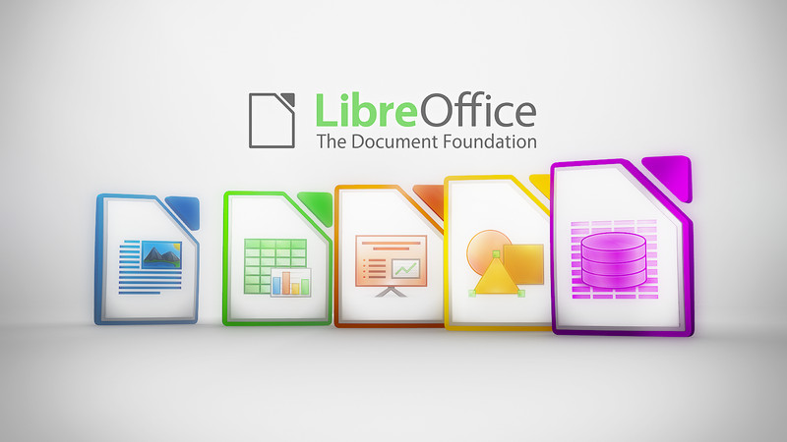
Opening Word Processing Package
LibreOffice
LibreOffice is a free and open-source office productivity software suite, a project of The Document Foundation. It was forked in 2010 from OpenOffice.org, an open-sourced version of the earlier Star Office.

Slide 9
Libre Office
The main features of Libre Office are:
Writer: An easy-to-use word processing application
Calc: A spreadsheet program similar to Microsoft Excel or Google Sheets.
Impress: A presentation platform to create slideshows
Draw: An integrated graphic editing program
Base: A database program that integrates with all Libre Office applications
Math: A formula editor used to create intricate formulas for use in all Libre Office apps
Charts: A standalone tool to create and edit charts and graphs
Extensions: Hundreds of add-on tools to suit nearly any business need

Slide 10
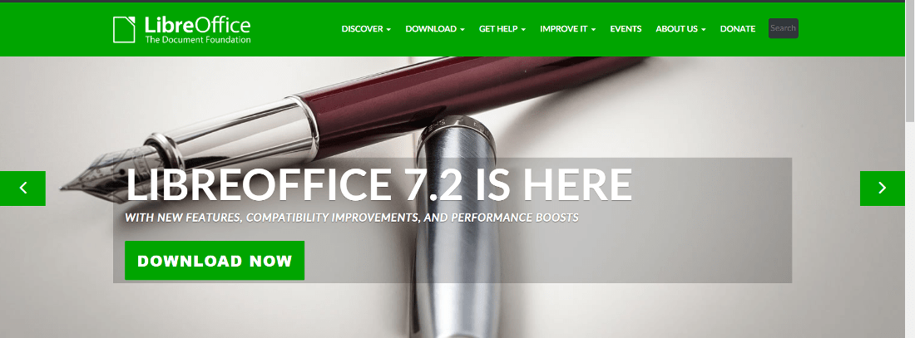
Installing LibreOffice on Windows :
Follow the below steps to install LibreOffice on Windows :
Step 1: Visit the https://www.libreoffice.org/ using any web browser.

Slide 11
Installing LibreOffice on Windows :
Step 2: Click on Download Now Button.

Slide 12
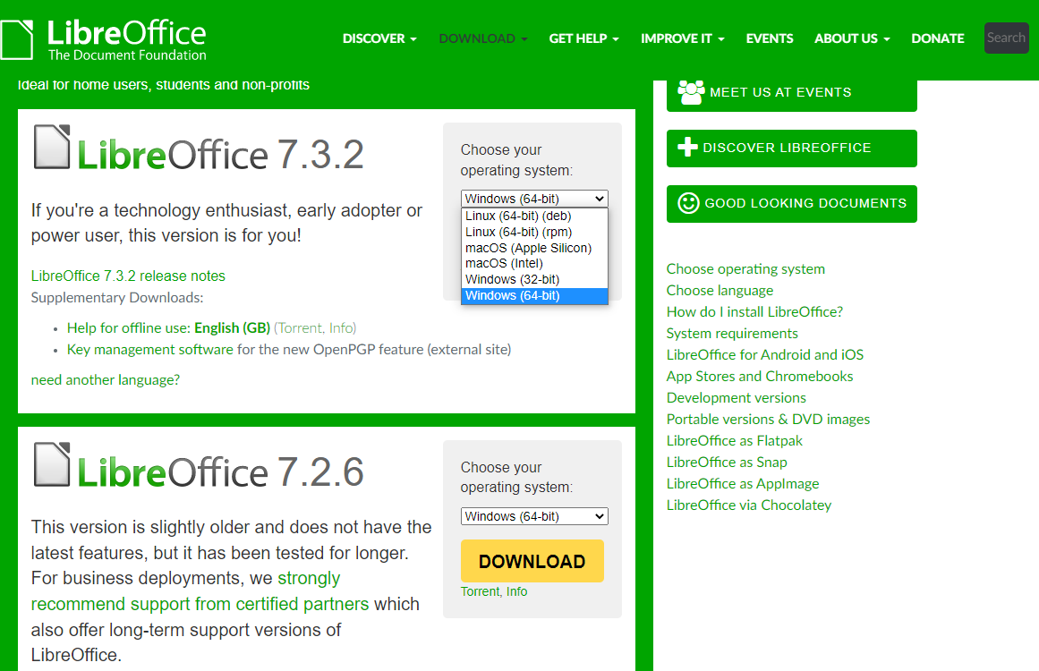
Installing LibreOffice on Windows :
Step 3: Next screen will appear now choose your operating system and click on download.

Slide 13
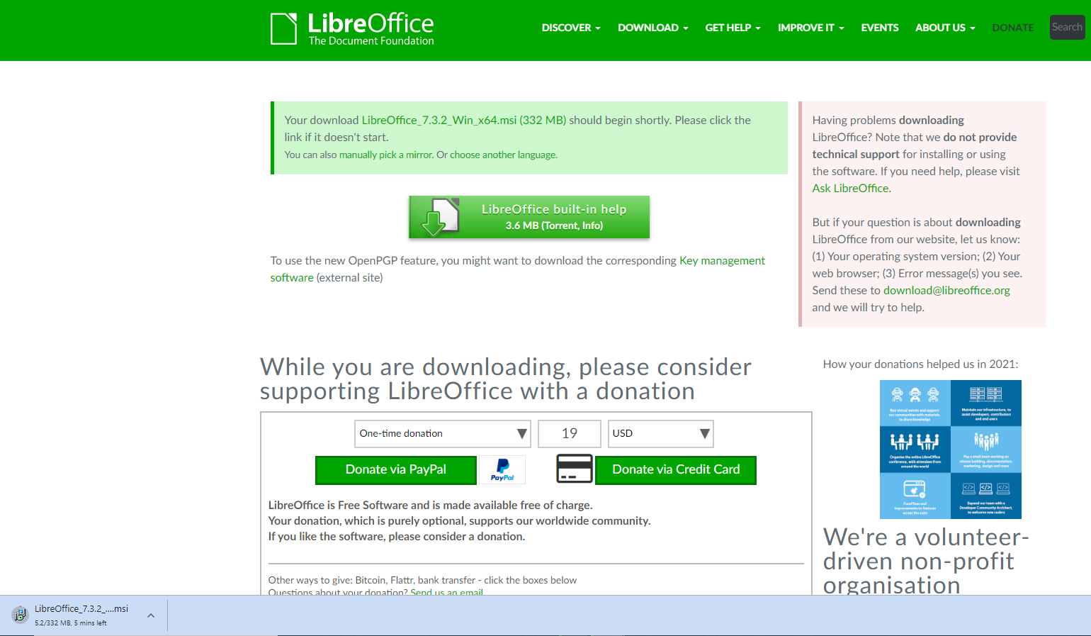
Installing LibreOffice on Windows :
Step 4: Your download will start automatically.

Slide 14
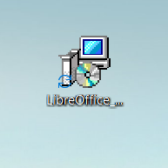
Installing LibreOffice on Windows :
Step 5: Now check for the executable file in downloads in your system and run it.

Slide 15
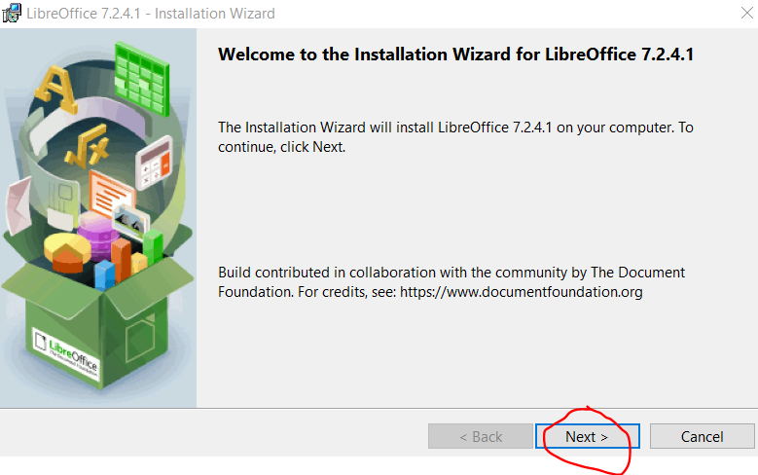
Installing LibreOffice on Windows :
Step 6: The setup will start now click on next.

Slide 16
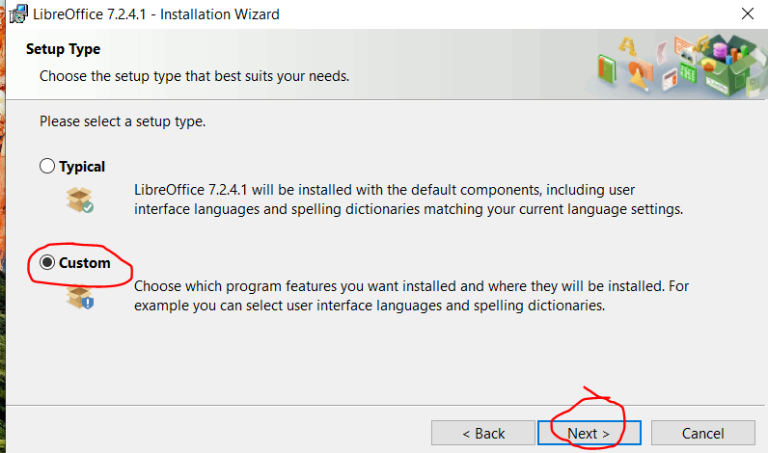
Installing LibreOffice on Windows :
Step 7: Next screen will be installation setup type if you choose the Typical then all the settings have done default if you choose custom then you change your setting according to your choice so click on Custom and then Next.

Slide 17
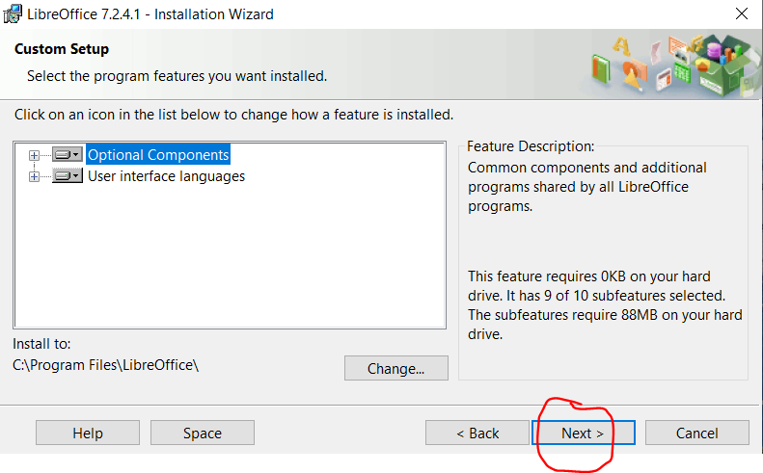
Installing LibreOffice on Windows :
Step 8: Next screen is of choosing components, all components are already marked so don’t change anything just click on the Next button.

Slide 18
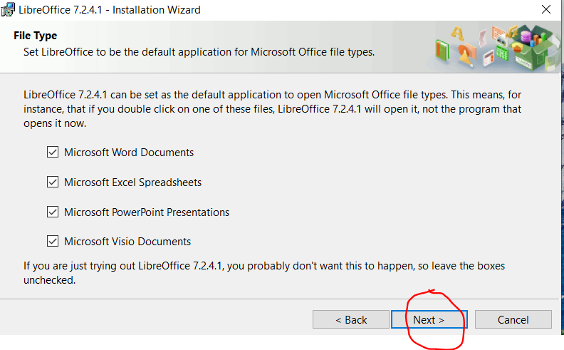
Installing LibreOffice on Windows :
Step 10: Now Click on Next after Click fills all the columns.

Slide 19
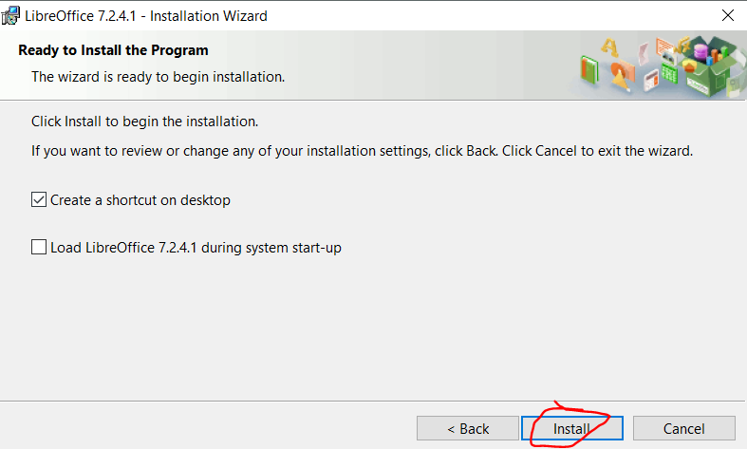
Installing LibreOffice on Windows :
Step 11: Now the setup is ready to install. Click on Install.

Slide 20
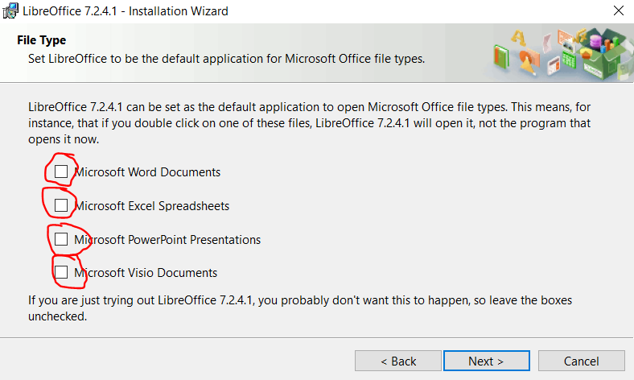
Installing LibreOffice on Windows :
Step 9: Next screen will choose the office package that you want or do not want according to your choice my suggestion is to tick all the columns.

Slide 21
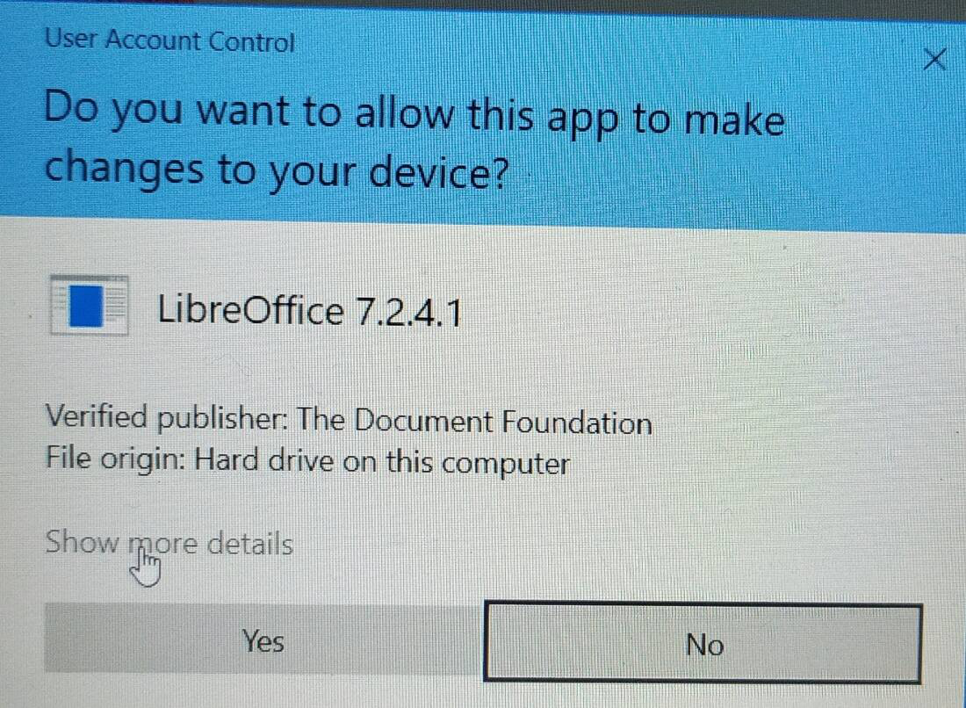
Installing LibreOffice on Windows :
Step 12: It will prompt confirmation to make changes to your system. Click on Yes

Slide 22
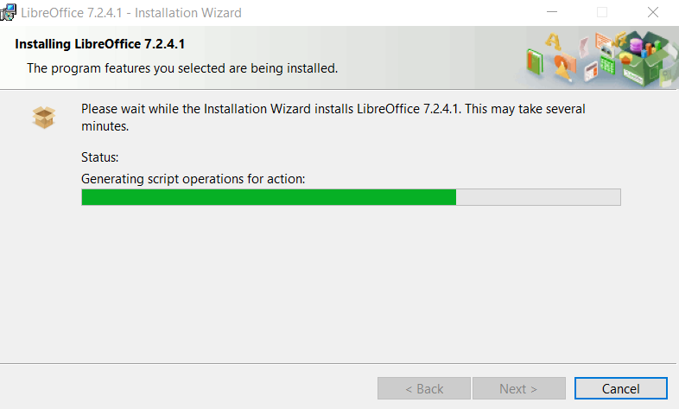
Installing LibreOffice on Windows :
Step 13: After this installation process will start and will take 5-8 minutes depends on your computer speed and specification to complete the installation.

Slide 23
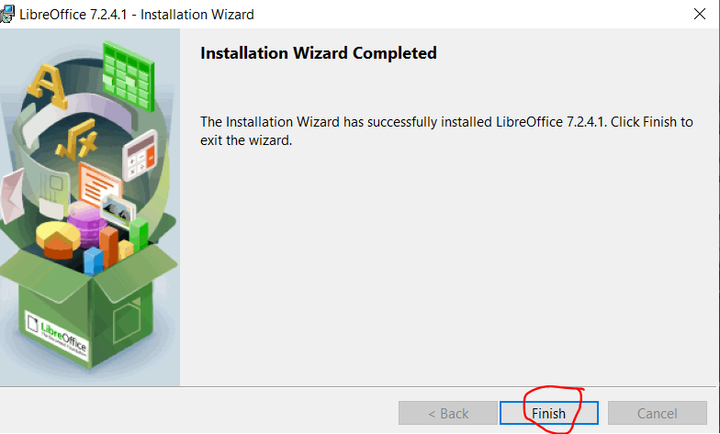
Installing LibreOffice on Windows :
Step 14: Click on the Finish button after the installation process is complete.

Slide 24
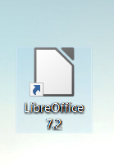
Installing LibreOffice on Windows :
LibreOffice is successfully installed on the system and an icon is created on the desktop.

Slide 25
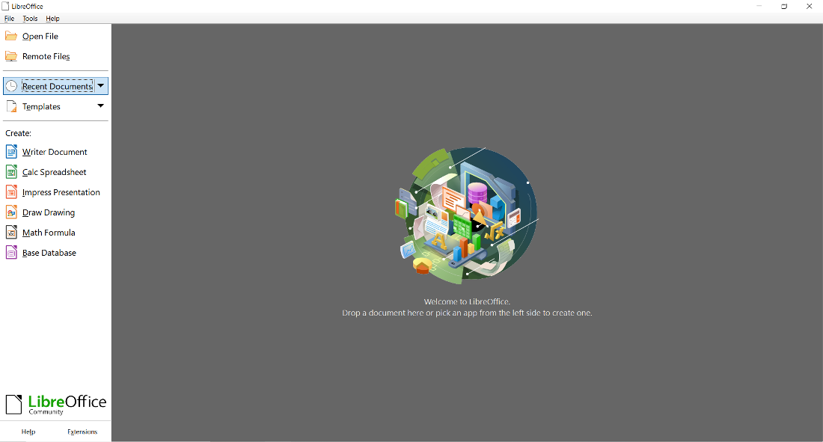
Installing LibreOffice on Windows :
Run the software and see the interface.
Congratulations!! At this point, you have successfully installed Libre Office on your Windows system.

Slide 26
Difference between Libre Office and Microsoft
The key difference between LibreOffice and Microsoft is that LibreOffice is an open-source, free suite of office products while Microsoft Office is a commercial office suite product package that requires users to purchase a license. Both will run on multiple platforms and both offer similar functionality.
LibreOffice will run on Windows, Mac, and Linux. There are Microsoft Office versions for Windows and Mac. However, running Microsoft Office on Linux can get complicated.

Slide 27
Libre vs MS Office
Writer - Word
Calc - Excel
Impress - Power Point
Writer – Swriter.Exe (Command)

Slide 28
Libre Office
लिब्रे ऑफिस और माइक्रोसॉफ्ट ऑफिस के बीच में सबसे महत्वपूर्ण अंतर यह है कि लिब्रे ऑफिस एक ओपन-सोर्स सॉफ्टवेर है जो इन्टरनेट से इसकी ऑफिसियल वेबसाइट www.libreoffice.org से मुफ्त में अर्थात बिना कोई शुल्क अथवा लाइसेंस के आप डाउनलोड कर सकते है, जबकि माइक्रोसॉफ्ट ऑफिस एक प्रोफेशनल ऑफिस प्रोग्राम है, जिसके लिए आपको लाइसेंस खरीदना पड़ता है। दोनों ही सॉफ्टवेर कार्यक्षमता में एक सामान हैं।
लिब्रे ऑफिस विंडोज, मैक और लिनक्स पर चलेगा। जबकि माइक्रोसॉफ्ट ऑफिस केवल विंडोज और मैक ऑपरेटिंग सिस्टम पर ही चलेगा। लिब्रे ऑफिस को The Document Foundation द्वारा विकसित किया गया है इसका पहला संस्करण 25 जनवरी 2011 को लांच किया गया था जबकि माइक्रोसॉफ्ट ऑफिस को Microsoft Corporation द्वारा विकसित किया गया है इसे 1990 में पेश किया गया था। लिब्रे ऑफिस को Microsoft Office 2010 के soure कोड पर विकसित किया गया है

Slide 29
Libre Office
लिब्रे ऑफिस एक फ्री और ओपन सोर्स एप्लीकेशन सॉफ्टवेयर है
जबकि माइक्रोसॉफ्ट ऑफिस को खरीदना पड़ता है.
लिब्रे ऑफिस सभी प्रकार के ऑपरेटिंग सिस्टम्स में काम करता है
माइक्रोसॉफ्ट ऑफिस सिर्फ विंडोज और एप्पल ऑपरेटिंग सिस्टम में ही काम करता है
दोनों सॉफ्टवेयर को प्रयोग लगभग एक समान ही है
माइक्रोसॉफ्ट ऑफिस में Ms Word, Excel, PPT को खोलने के लिए अलग-अलग एप्लीकेशन दिए गए है.
जबकि लिब्रे ऑफिस का में एक ही प्रोग्राम से सभी एप्लीकेशन जैसे - लिब्रे ऑफिस राइटर, Calc तथा प्रेजेंटेशन को रन करा सकते हैं
लिब्रे ऑफिस का एप्‍लीकेशन साइज बहुत छोटा है जिसे आप आसानी से डाउनलोड कर सकते हैं
लिब्रे ऑफिस आपके कंप्यूटर की रैम और प्रोसेसर कम होने पर भी यह बहुत अच्छे से काम करता है
जबकि माइक्रोसॉफ्ट ऑफिस एप्‍लीकेशन का साइज बहुत बड़ा होता है जिसे आप आसानी से डाउनलोड नहीं कर सकते अन्यथा इसे खरीदना पड़ता है
माइक्रोसॉफ्ट ऑफिस आपके कंप्यूटर की रैम और प्रोसेसर कम होने पर अच्छे से काम नहीं करता है
अतः हम उपरोक्त अन्तरो को देखते हुए कह सकते है की लिब्रेऑफ़िस का उपयोग करने का सबसे बड़ा लाभ यह है कि यह मुफ़्त है, इसलिए कोई भी इसका आसानी से परीक्षण और उपयोग कर सकता है। दूसरी ओर, कई लोग मानते हैं कि माइक्रोसॉफ्ट ऑफिस की गुणवत्ता लिब्रे ऑफिस की तुलना में अभी भी बेहतर है अर्थात माइक्रोसॉफ्ट ऑफिस लिब्रे ऑफिस की तुलना में ज्यादा प्रोफेशनल है.

Slide 30
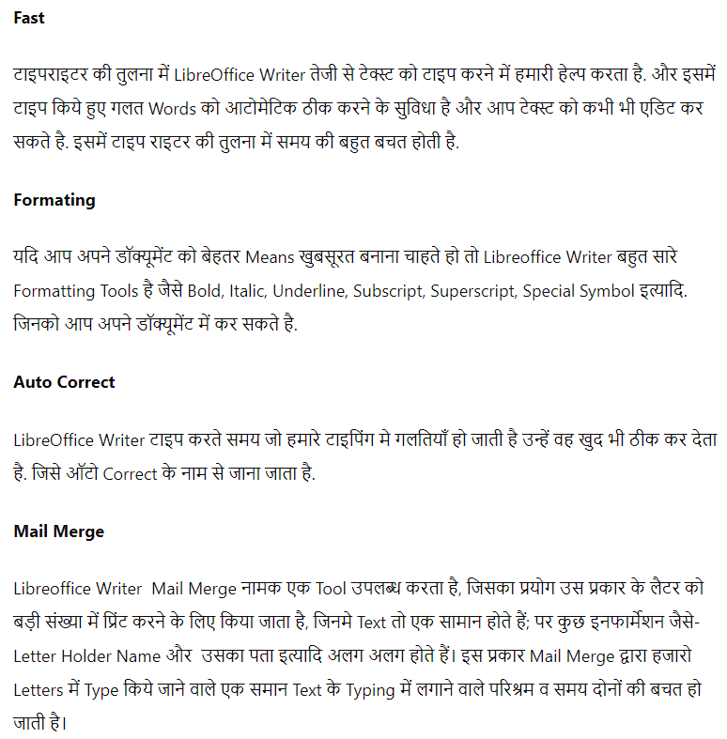

Slide 31
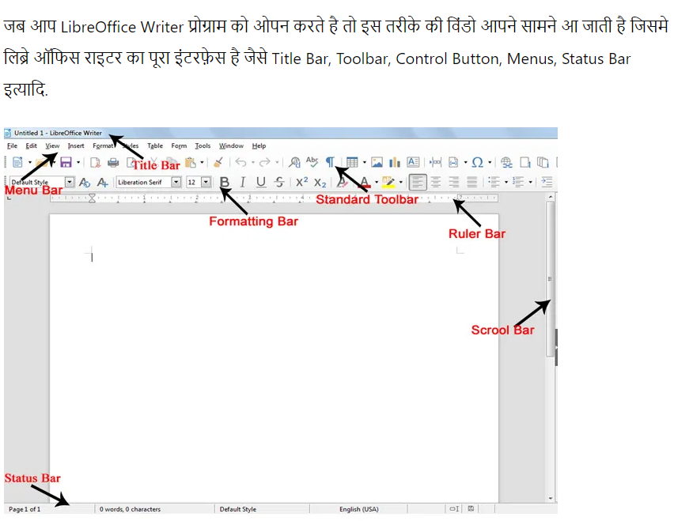
Libre Office

Slide 32
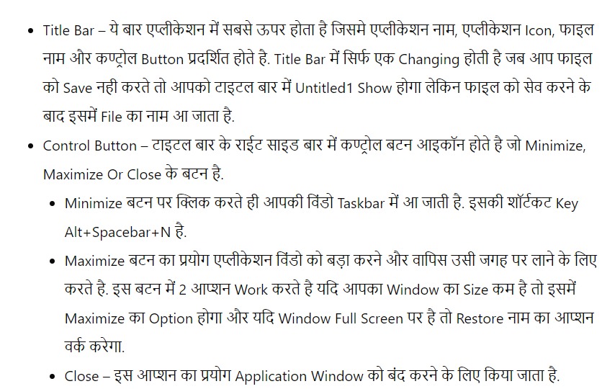
Libre Office

Slide 33
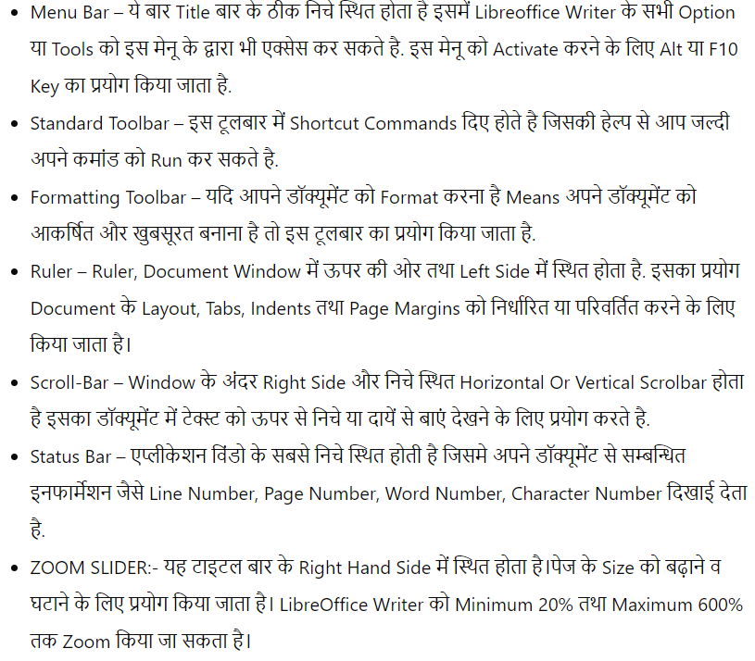
Libre Office

Slide 34
Thank You
NIELIT

